Slide 1
MUTLU YAŞAM, BAŞARILI KARİYER
#güncellemenizvar
Prof. Dr. Hüseyin GÜL
BÖLÜM 8
MOTİVASYON VE BAŞARI

Slide 2
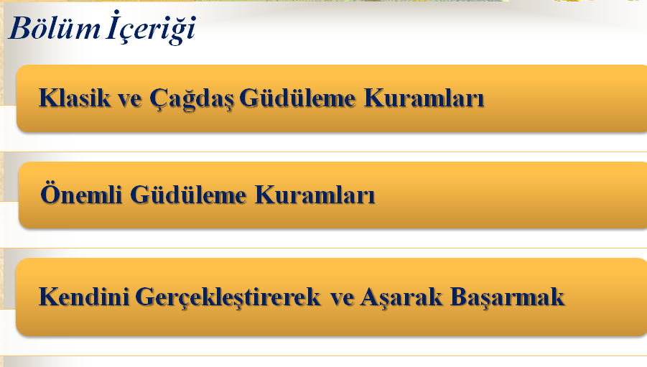

Slide 3
Klasik ve Çağdaş Güdüleme Kuramları
Birkaç yüzyıl öncesine kadar insanların temel amaçları yiyecek ve içecek, gece emin bir biçimde uyuyabileceği bir yer ve bir eş bulmaktı. Bu motivasyon 1.0 diye tanımlanıyor.
Sanayi devrimi ile gelen dışsal motivasyon (motivasyon 2.0), ödül ve ceza ya da havuç-sopa motive edicileri üzerine kurulmuştur.
Son yıllarda esnek çalışma saati, esnek giyinme izinleri, çalışma mekanı dekorasyonu ya da değişiklikleri, çocuk bakımı hizmetleri gibi motivasyon 2.0’ı geliştiren ya da aşan uygulamalar geliştirilmiştir.

Slide 4
Klasik ve Çağdaş Güdüleme Kuramları
Son yıllarda işin kişi için anlamlı olması, kişide kendini gerçekleştirme, kendini ve çevresini geliştirdiği hissi uyandırması ya da kendine ve çevresine anlamlı katkı yapmasını sağlaması gibi özelliklerle ifade edilen içsel motivasyon (motivasyon 3.0 ) ve olarak nitelenmektedir.
İçsel güdülenme, çalışanların hangi işi, neden, ne zaman, nerede, nasıl ve kiminle yapacağını ve nelerden sorumlu olacağını belirleyebilme konusunda söz sahibi olmalarını gerektirir.
Dolayısıyla; iş planlama, karar verme ve yürütme süreçlerine çalışanların katılması ve demokratik örgütsel süreçler önemli bir öğeler olarak öne çıkar.

Slide 5
Önemli Güdüleme Kuramları
Sigmund Freud, İçgüdüler, Bilinç ve Davranış
Freud, Bilinç, mevcut sahip ve farkında olduğumuz, dikkatimiz ve düşüncelerimizdir, yani süperegodur. İkinci kısım, önbilinçtir ve insanın hafızasında toplayabildiklerinin tümünü kapsayan egodur. Üçüncü kısım, ilkel dürtü ve isteklerden oluşan bilinçdışı yani ‘İd’dir.
Ego kişinin istek ve arzularını toplumsal ve ailevi olarak kabul edilebilir bir şekilde tatmin etmesini sağlar.
Süperego ise kişinin toplumsal ahlaki normlara, kuralara ve değer yargılarına uyumlu olmasına olanak verir.

Slide 6
Önemli Güdüleme Kuramları
Douglas McGregor-Teori X ve Y
Teori X: İnsanlar çalışmayı sevmez. Yönetilmeyi tercih ederler. Sorumluluk almaktan kaçarlar. Yaratıcı değillerdir. Dolayısıyla onları parayla ödüllendirmek, kontrol ederek ve gerekirse cezalandırarak çalışmaya yönlendirmek gerekir.
Teori Y: İnsanlar doğası gereği tembel ve sorumsuz değildirler. Çalışmak da onlar için dinlenmek-eğlenmek gibi doğaldır. Eğer uygun şekilde güdülenirlerse çalışanla örgütün amaçlarını gerçekleştirme konusunda disiplinli ve yaratıcı bir çaba ortaya koyabilirler. Yönetim insanların yeteneklerinin farkına varmalarını sağlamak ve kullanmaları için uygun ortam yaratmaktır, güdülemektir.

Slide 7
Önemli Güdüleme Kuramları
Hijyen-Güdüleme Kuramı (Frederick Herzberg)
İş çevresiyle ilgili olan şirket politikaları, yönetim, denetim, gözetim, çalışma ortamı, çalışma ilişkileri, ücret, statü ve güvence vb. gibi unsurlar çalışanın güdülenmesinde rolü fazla olmaz.
Ama bu koşullar olumsuz ise, çalışanın tatmininde ve memnuniyetinde düşüşe, verimlilik ve üretimde azalışa yol açabilir.

Slide 8
Önemli Güdüleme Kuramları
Hijyen-Güdüleme Kuramı (Frederick Herzberg)
İşin çalışana beceri ve yeteneklerini kullanma olanağı sunması, bir şeyleri başarmış olma hissi vermesi, kendini kişisel ve mesleki açıdan geliştirebilme ve katkı yapma olanakları olması, yaptığı işten dolayı tanınma ve çalışana işini yaparken yetki ve sorumluluk verilmesi gibi faktörler, doğrudan işle ilgili faktörlerdir.
İşle ilgili bu özellikler olumlu ise, çalışanları motive etmekte, daha büyük katkı üretme ve kendi gerçekleştirme çabasını beraberinde getirmektedir.
Ama bunların yokluğu, dışsal hijyen faktörlerinin aksine, doyumu düşürmeye çok etki etmemektedir.

Slide 9
Kendini Gerçekleştirerek ve Aşarak Başarmak
Maslow’un İhtiyaçlar Hiyerarşisi
Maslow’a göre bireyin potansiyelinin gelişiminde saygınlık ve kendini gerçekleştirme önemli yer tutar. İnsan motivasyonun dayandığı ihtiyaçlar hiyerarşisi ile ünlüdür.
Bu hiyerarşinin en alt tabakasında yaşamı sürdürmeye ilişkin, açlık ve susuzluk gibi temel psikolojik ve yaşamsal ihtiyaçlar yer alır.
Daha üst sıralarda ise aidiyet ve sevgi, özsaygı, yaratıcılık, başarı ve kendini gerçekleştirme bulunur.

Slide 10
Kendini Gerçekleştirerek ve Aşarak Başarmak
Kendini aşmak, kendini gerçekleşmek, başarılı, anılan ve sayılan insan olmak, kendi yaşamınızda ya da mesleğinizde, ne kadar büyük ve önemli olursa olsun, sadece kendiniz için yaptığınız şeylerle, size faydası olan çaba ve eylemlerle ilgili değildir.
Kişinin kendini aşması için, sadece kendi dünyasında yapacakları yeterli olmayacaktır.
Gerektiğinde toplumsal sorumluluk almasını, diğerlerine destek olmasını, içinde bulunduğu çevrede de bir dönüşüm gerçekleştirebilmeyi içerir.

Slide 11
8. Bölüm Sonu – Teşekkürler

